Slide 1

ECCANG
FBA货件发货功能
全新上线
深圳市易仓科技有限公司

Slide 2

功能支持
1.支持标发跟踪号，其中
美国站点支持 UPS、FedEx、USPS、DHL承运商
英国站点支持DPD 、DH、Yodel TNT的承运商
2.通过接口，获取分仓结果，避免分仓结果不满意，无法及时释放库容问题
3.货件状态与Amazon后台保持一致，流程优于后台货件创建，真正实现运营、仓库、采购、物流四大部门协作流程顺畅
4.支持同货件拆分多个发货单，解决库存不足，部分发货业务
5.PDA装箱功能同步上线，实现线下装箱，数据实时回传

Slide 3
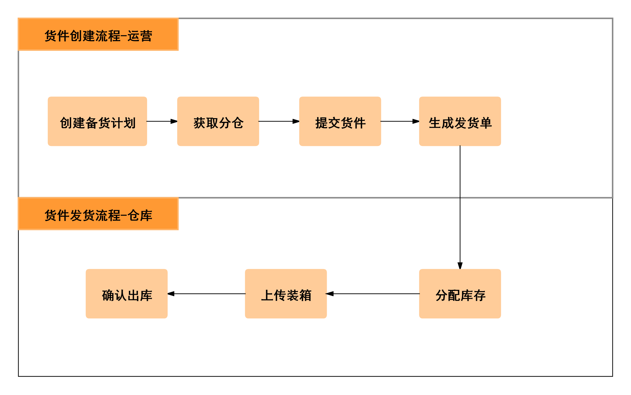
逻辑框架图

Slide 4
配置项 | 使用场景
启动备货计划审核流程 | 针对内部对货件有审核流程的，可开启此配置
创建货件后自动生成发货单 | 开启后，货件创建后，自动生成发货单，无需运营/销售手动生成发货单
自动同步货件（近1、3、6个月） | 开启后，可拉取后台近1、3、6个月的全部货件 （同步后，系统货件状态与后台保持一致）
自动分配库存 | 开启后，无需指定发货批次，系统按照先进先出原则分配；反之，需手动指定批次
使用中转仓无目的仓库存 | 针对采购环节采用了【直发】模式，且采购仓库为中转仓的库存
提交货件后可以更新货件 | 在【已创建】状态，支持更新计划量，且同步至后台
发后仓库支持选择【标准】类型仓库 | 针对系统中设置的【标准】类型的仓库 标准仓也当中转仓使用
根据预检结果分配在途量 | 仅针对工厂代发模式，且使用了预检流程，需预检通过后，方可使用在途库存
更新Amazon货件的计划发货量 | 当装箱数量与计划量不一致时，是否更新最终发货量到后台 （此时会调用接口，检查是否超库容） 开启：则更新最终的发货量，不开启，则不更新
相关配置项使用场景说明

Slide 5

6
THANKS

